Slide 1
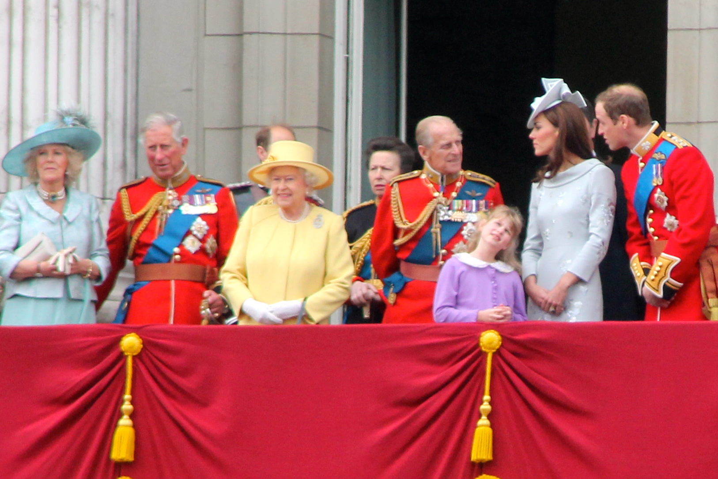

English class
Tuesday, March 24th

Slide 2

Résumé de l’épisode précédent (lundi 23)
Correction des activités de la séance précédente.
Méthodologie de l’arbre généalogique.
Créer un arbre en prenant Kate comme point de référence (la correction sera disponible mercredi).

Slide 3
Avant de commencer :
Relire les leçons et exercices précédents.
Refaire des activités de révision du vocabulaire.
Avoir son cahier, de quoi noter, de quoi vérifier le vocabulaire (dictionnaire en ligne ou papier).
Liens utiles :
Vos séances sur mon blog.
Un bon dictionnaire en ligne
Le vocabulaire de la famille sur Quizlet
Je vous rappelle que vous pouvez vous inscrire gratuitement sur votre espace classe Quizlet avec ce lien.

Slide 4
Today
Reading and writing: Charlie and the Chocolate Factory by Roald Dahl.

Slide 5
Read the following text. Lis le texte ci-après.

Slide 6
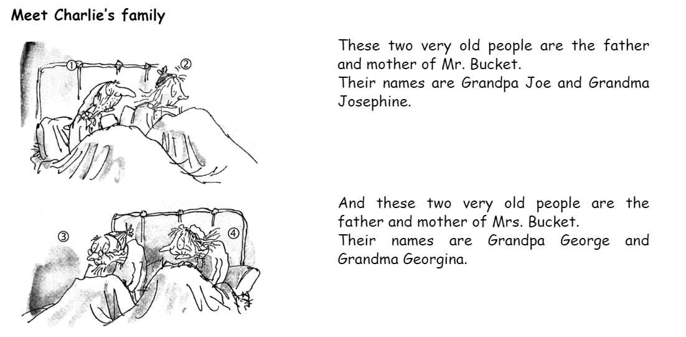
Reading – Page 1/3

Slide 7
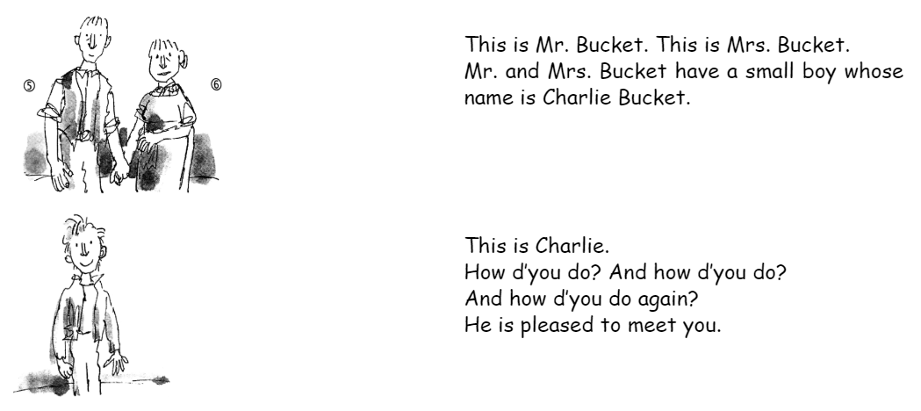
Reading – Page 2/3

Slide 8
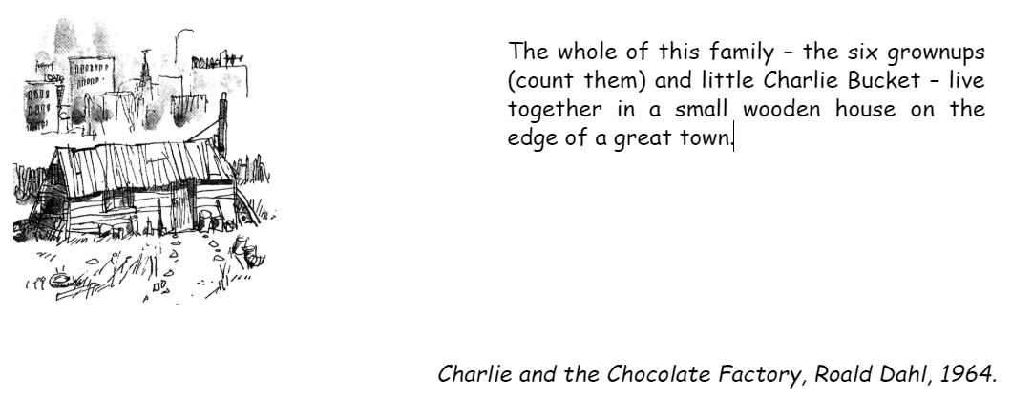
Reading – Page 3/3

Slide 9
Answer the following questions and send a photo of your work to Ms Fabre. Réponds aux questions suivantes et envoie une photo de ton travail à Mme Fabre. (camille.fabre1@ecollege78.fr)

Slide 10
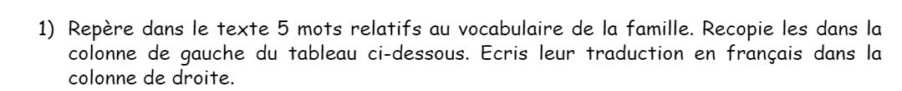
Vocabulaire anglais | Traduction française

Slide 11
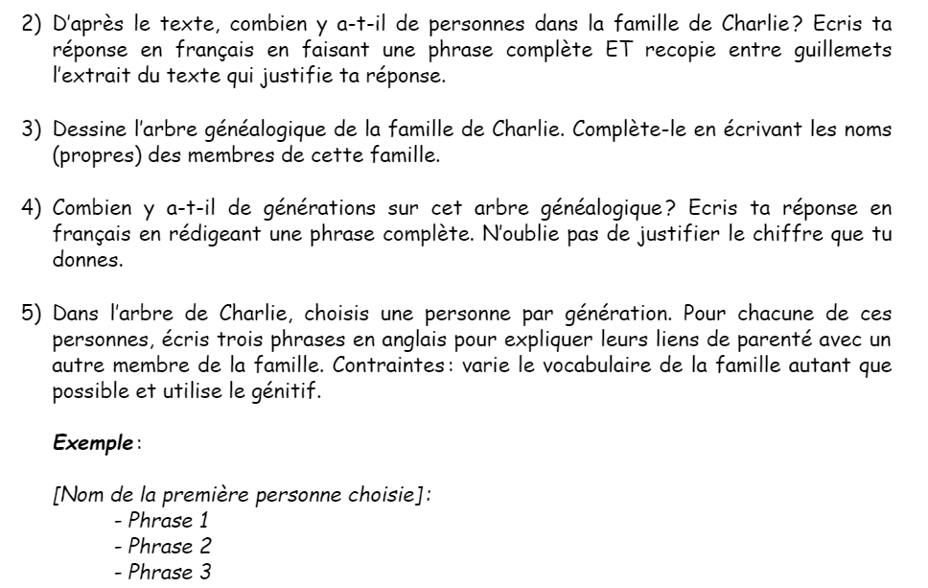

Slide 12

That’s all for today! See you next time.

